Slide 1
Презентация Совместная образовательная деятельность с детьми Литературная викторина «В гости к А.С.Пушкину» в рамках проекта «Сказки А.С.Пушкина» подготовительная группа
Выполнила Ляховская С.В.
Воспитатель ГБДОУ
Детский сад №126
Выборгского района
Санкт-Петербурга

Slide 2
Используемые технологии
Метод проектов
Игровая технология
Информационно-коммуникативная
Технология сотрудничества

Slide 3
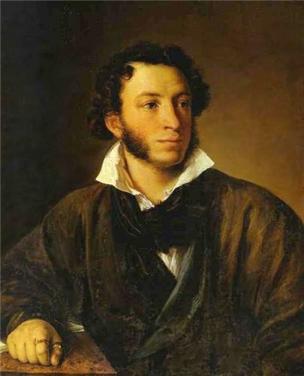
Кто изображен на портрете?
А.С.Пушкин

Slide 4
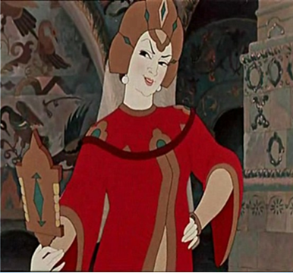
Из какой сказки эти слова?
«Свет мой, зеркальце! Скажи,
Да всю правду доложи:
Я ль на свете всех милее,
Всех румяней и белее?»
«Сказка о мертвой царевне и о семи богатырях»

Slide 5
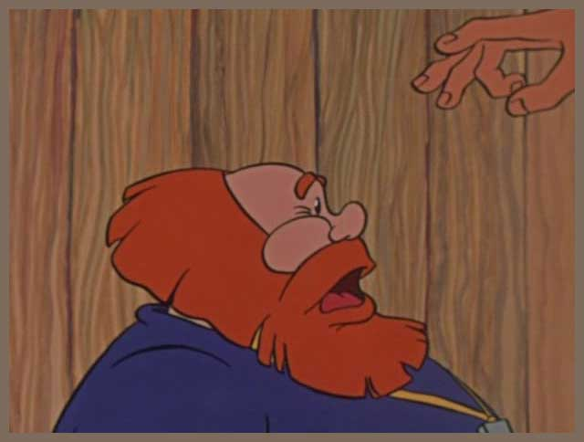
«Не гонялся бы ты, поп, за дешевизной.»
«Сказка о попе и работнике его Балде»

Slide 6
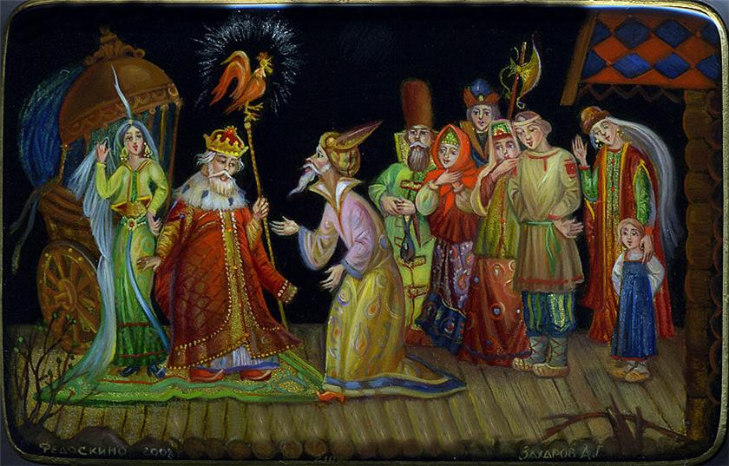
«Кири-ку-ку. Царствуй лежа на боку!»
«Сказка о золотом петушке»

Slide 7
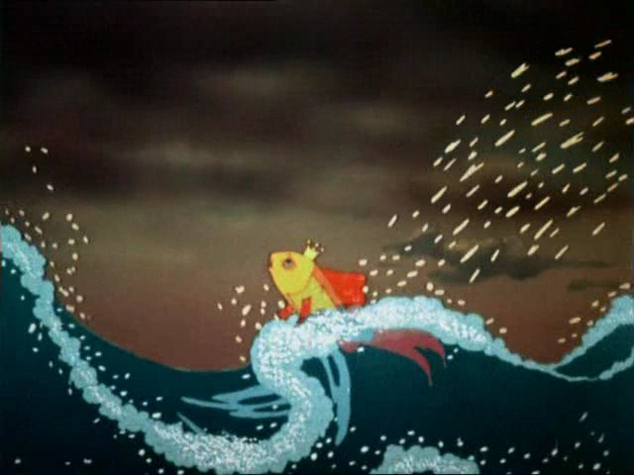
«Отпусти ты, старче, меня в море, Дорогой за себя дам откуп: Откуплюсь, чем только пожелаешь
«Сказка о рыбаке и рыбке»

Slide 8
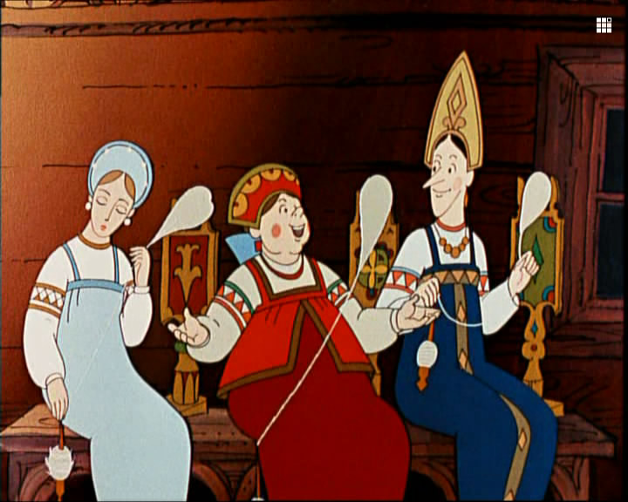
Три девицы под окном, Пряли поздно вечер
«Сказка о царе Салтане…»

Slide 9
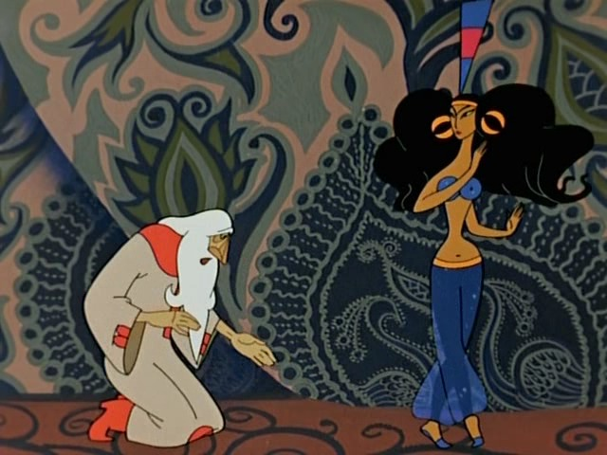
Узнай сказку по иллюстрации
«Сказка о золотом петушке»

Slide 10
«Сказка о рыбаке и рыбке»

Slide 11
«Сказка о мертвой царевне и о семи богатырях»

Slide 12
«Сказка о попе и работнике его Балде»

Slide 13
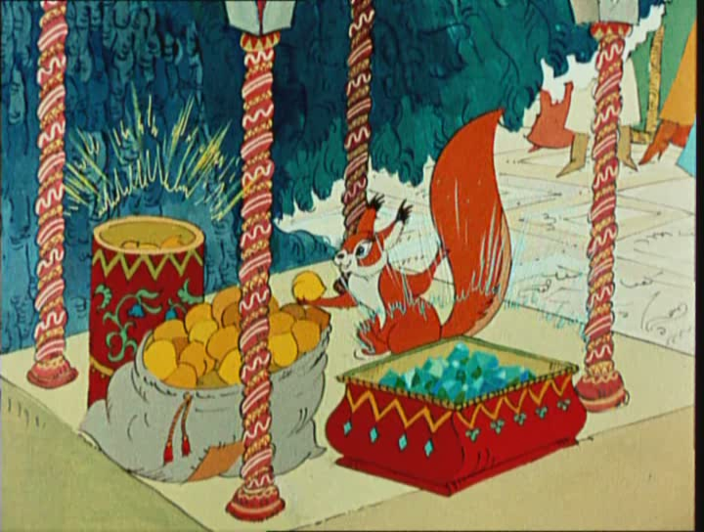
Какие три чуда выполняет царица Лебедь по желанию царевича Гвидона?
«Белка песенки поет и орешки все грызет, а орешки непростые, в них скорлупки золотые"

Slide 14
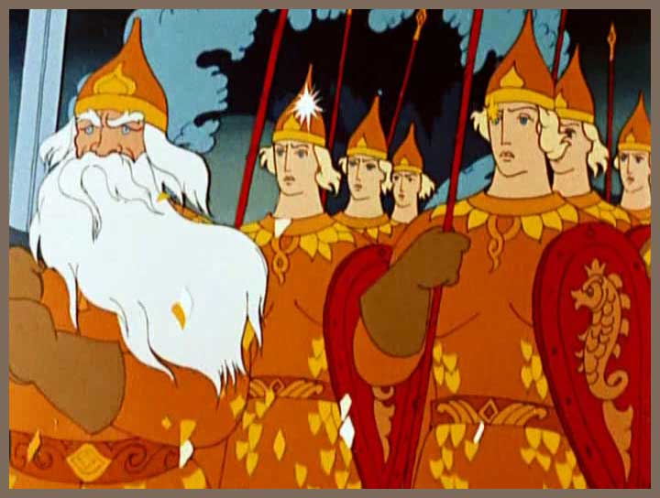
"В чешуе, как жар горя тридцать три богатыря"

Slide 15
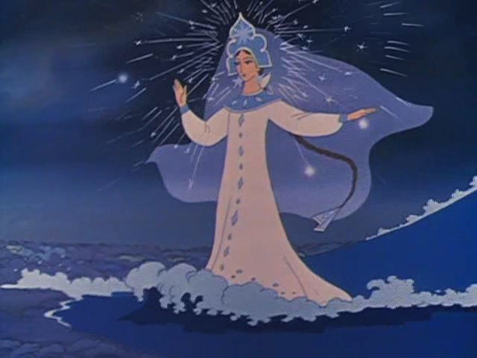
Лебедь обернулась царевной "Месяц под косой блестит, А во лбу звезда горит"

Slide 16
Подскажи словечко
1. Жил старик со своею старухой
У самого синего …(моря)
2. Родила царица в ночь не то сына, не то дочь;
Не мышонка, не лягушку, а неведому ….(зверюшку)
3. И днем и ночью кот ученый
все ходит по цепи …(кругом)
4. Белка песенки поет, да орешки все …(грызет)
5. Нужен мне работник: повар, конюх и …(плотник)
6. Ах, ты, мерзкое стекло! Это врешь ты мне …(назло)
7. Вот мудрец перед Дадоном стал и вынул из мешка…
(золотого петушка)
8. Месяц, месяц мой дружок, позолоченный … (рожок)

Slide 17
Ответь на вопросы и реши кроссворд
Если мы правильно его разгадаем, то в выделенных клеточках получится какое-то слово.
1. Кто взял в работники Балду?
2. Кто предупреждал царя Дадона об опасности?
3. Где находилась Шамаханская царица?
4. Кто в сказке Пушкина поет песенку «Во саду ли в огороде»?
5. Кто выходил из моря вместе с Черномором?
6. Как звали няню А.С. Пушкина?

Slide 18
Кроссворд
 |  |  | П | О | П
П | Е | Т | У | Ш | О | К
 |  |  | Ш | А | Т | Е | Р
Б | Е | Л | К | А
 |  | В | И | Т | Я | З | И
А | Р | И | Н | А

Slide 19
Спасибо за внимание !

